Slide 1

Чорні діри
Виконала учениця $7^{а} класу$
Підручна Діана

Slide 2
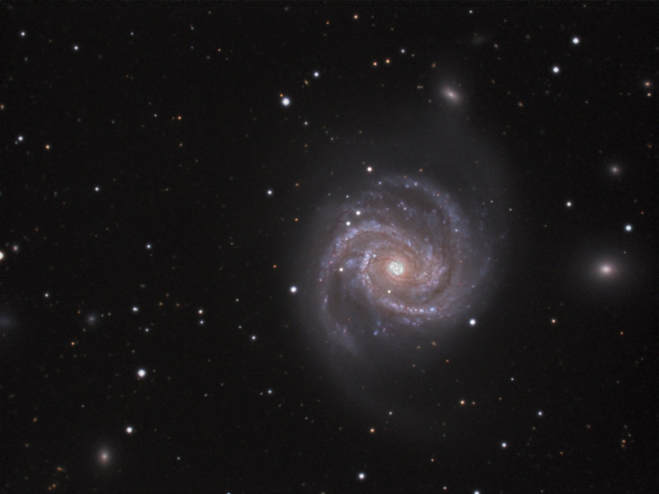
Чорна діра — астрофізичний об'єкт, який створює настільки потужну силу тяжіння, що жодні, як завгодно швидкі частинки, не можуть покинути його поверхню, в тому числі світло.

Slide 3
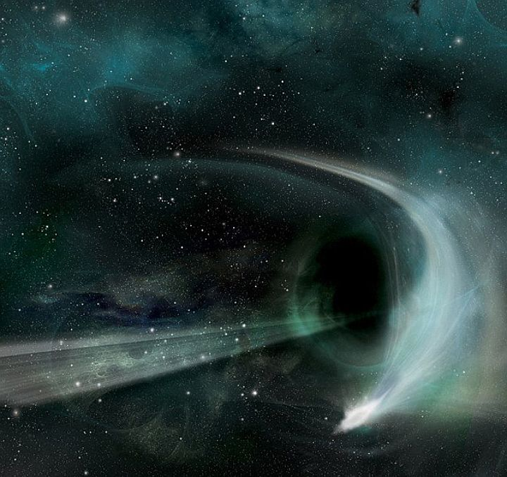
Чорні діри, мабуть, одна з найдивовижніших і страхаючих явищ в нашому Всесвіті. Вони виникають, коли термоядерне паливо в зірках величезної маси повністю вигорає і реакція припиняється. Зірки починають остигати, що призводить до зменшення внутрішнього тиску і стиснення тіла під дією гравітації, а потім цей об'єкт починає притягувати та інші об'єкти, дрібніші. Експерти вважають, що з чорними дірами пов'язано безліч самих вражаючих ефектів і явищ, багато з яких ми навіть не можемо собі уявити.

Slide 4
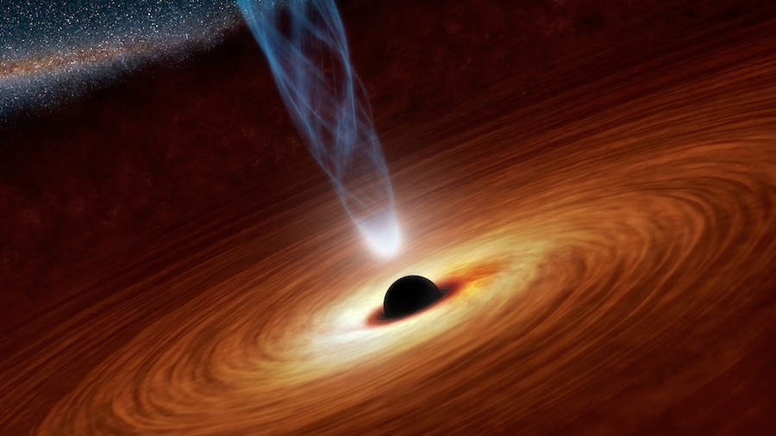
Чорні діри - найяскравіші об'єкти на небі
Сила гравітації всередині чорної діри настільки велика, що звідти не може вирватися навіть світло, отже, діра повинна бути взагалі нерозрізнена на небі. Але не варто забувати, що крім «горизонту подій навколо є ще багато об'єктів, що діра не «проковтнула». Коли обертова чорна діра поглинає хмару міжзоряного газу, речовина наближається до неї по спіралі, закручуючись, як вода, що стікає в зливний отвір. І тоді ці об'єкти починають світитися.

Slide 5
Чорні діри - найяскравіші об'єкти на небі
Спалахують справжні метеори, тому що тонкий шар газу стискається від різкого падіння і неймовірно швидкого руху космічних твердих тіл і додатково нагрівається від тертя. Коли хмара газу падає безпосередньо в чорну діру, всі частинки стискаються і несуться до її центру, все більше нагріваючись за рахунок тертя. Частки стають настільки гарячими, що не просто світяться яскравим білим світлом: вони вже випромінюють у рентгенівському діапазоні, і 10% від їх маси перетвориться в чисту енергію. Для порівняння: при вибуху боєголовки тільки 0,5% від їх її маси конвертується в енергію. Чорна діра - це область, при попаданні в яку навіть найдрібніших частинок виділяється в 20 разів більше енергії, ніж при ядерному вибуху.

Slide 6
Чорні діри - найяскравіші об'єкти на небі
Чорні діри можуть світитися настільки яскраво, що перемагають власну гравітацію. Надмасивна чорна діра може досягати межі Еддінгтона, коли сила безперервного випромінювання перемагає непереборне тяжіння. Випромінювання стає настільки інтенсивним, що виникає справжній зоряний вітер, за рахунок чого частина притягає матеріалу відштовхується, тобто світло може бути настільки інтенсивним, що виштовхне себе навіть з чорної діри.

Slide 7
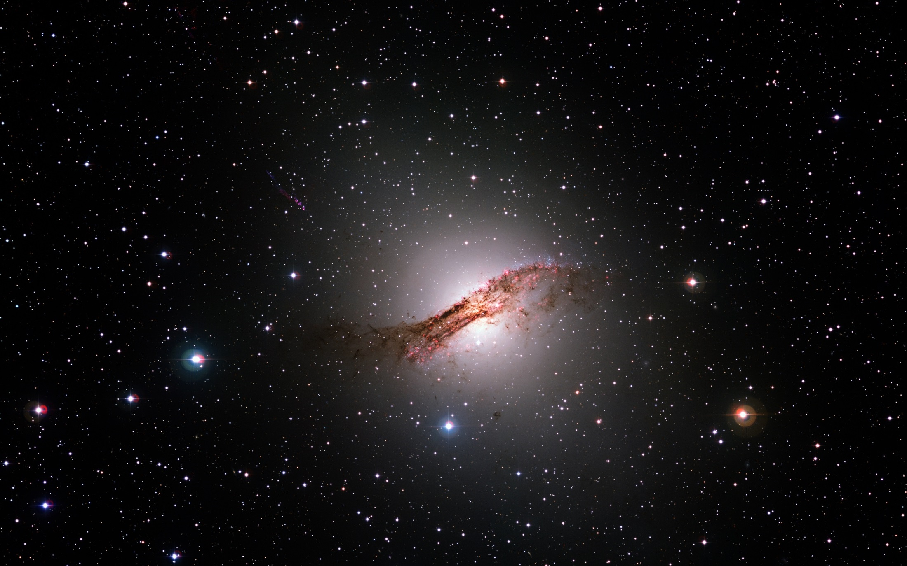
Перше припущення про існування чорних дір зробив Джон Мітчелл
Більшість вважає, що відкриття існування чорних дір - заслуга Альберта Ейнштейна.
Проте Ейнштейн закінчив свою теорію до 1916-го року, а Джон Мітчелл обмірковував цю ідею ще в далекому 1783-му. Вона не знайшла застосування тому, що цей англійський священик просто не знав, що з нею робити.
Мітчелл почав розробляти теорію чорних дір, коли прийняв ідею Ньютона, згідно якої світло складається з маленьких матеріальних частинок, званих фотонами. Він міркував про рух цих світлових частинок і прийшов до висновку, що воно залежить від гравітаційного поля зірки, яку вони покидають. Він намагався зрозуміти, що станеться з цими частками, якщо гравітаційне поле буде занадто великим, щоб світло могло його покинути.

Slide 8
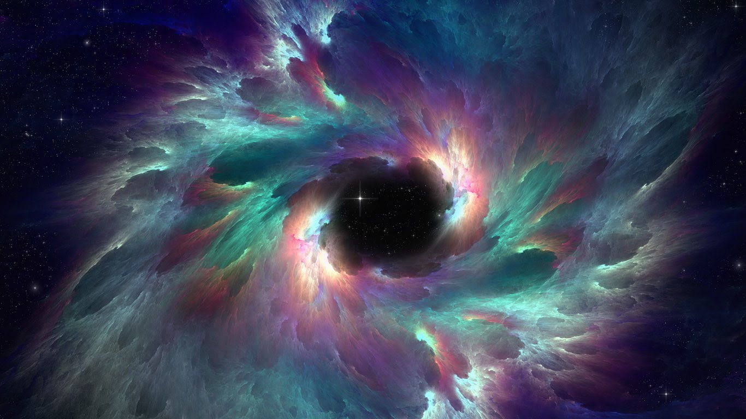
Вони дійсно притягають простір навколо себе
Спробуйте уявити космос у вигляді гумового аркуша. Уявіть, що планети - це кульки, які тиснуть на цей лист. Він деформується і більше не має прямих ліній. Це створює гравітаційне поле і пояснює, чому планети рухаються навколо зірок.
Якщо маса об'єкта зросте, то деформація простору може стати ще більше. Ці додаткові обурення збільшують силу тяжіння і прискорюють рух по орбіті, змушуючи супутники рухатися навколо об'єктів все швидше і швидше.
Наприклад, Меркурій рухається навколо сонця зі швидкістю 48 км /с, в той час як орбітальна швидкість зірок неподалік від чорної діри в центрі нашої галактики сягає 4800 км /с.
Якщо сила тяжіння досить сильна, то супутник стикається з великим за розміром об'єктом.

Slide 9
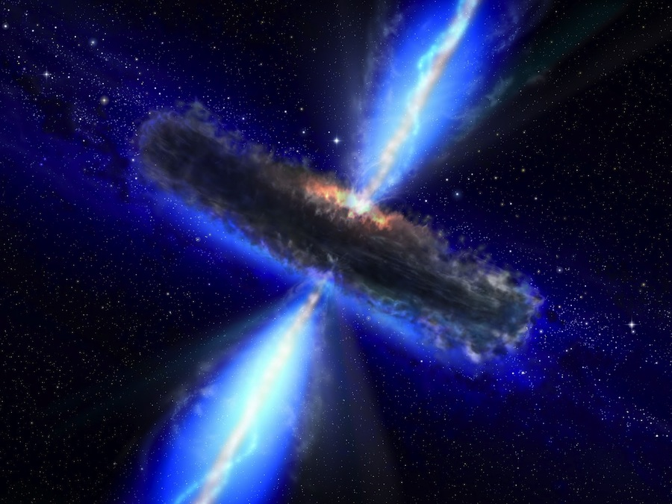
Чорні діри породили галактичні вибухи в нашій галактиці
Чорні діри створюють саме потужне гравітаційне прискорення. Крім того, вони - найважчі об'єкти у Всесвіті. З'єднайте одне з іншим - і отримаєте потужний вибух. До речі, таке вже траплялося, і не де-небудь, а в нашій галактиці.
Завдяки цим двом космічним вибухам у простір викинулась колосальна кількість "бульбашок", що складаються з частинок з високим зарядом енергії. Середня величина такого «міхура» - 25 000 світлових років у поперечнику. Пройшовши через середину галактики, вони стали більше схожі на «лусочку», тобто, придбали плоску форму. Зараз ці бульбашки видно в більшій частині відомого нам космосу і, ймовірно, розширюються протягом уже мільйонів років.

Slide 10
Чорні діри породили галактичні вибухи в нашій галактиці
Вчені вважають, що це було викликано зіткненням карликової галактики з нашим Чумацьким Шляхом. У цей момент її центральна чорна діра зіткнулася з нашим Стрільцем, і була частково поглинена разом, втім, з усією галактикою. Правда, перш ніж бути остаточно «з'їденої» місцевим надгігантом, чорна діра могла по спіралі промчати через нашу галактику. Зараз вчені шукають наслідки цього зіткнення - наприклад, зірки, виштовхнуті з нормальних орбіт, або будь-які інші сліди того, що сталося.

Slide 11
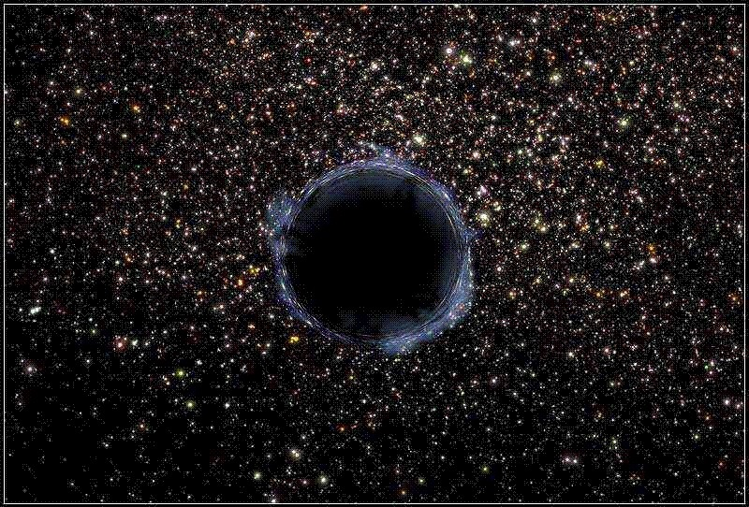
Не всі чорні діри однакові
Ми зазвичай думаємо, що усі чорні діри по суті одне і те ж. Проте астрономи недавно з'ясували, що їх можна розділити на кілька різновидів.
Є обертові чорні діри, чорні діри з електричним зарядом і чорні діри, що включають риси перших двох. Звичайні чорні діри виникають шляхом поглинання матерії, а обертова чорна діра утворюється шляхом злиття двох таких дір.
Ці чорні діри витрачають набагато більше енергії через збільшення обурення простору. Заряджена обертова чорна діра діє як прискорювач частинок.
Чорна діра, названа GRS 1915 +105 знаходиться на відстані близько 35 тисяч світлових років від Землі. Вона крутиться зі швидкістю 950 обертів на секунду.

Slide 12
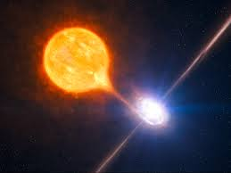
Їх щільність неймовірно висока
Чорним дірам необхідно бути надмірно масивними при неймовірно маленьких розмірах, щоб створювати достатньо велику силу тяжіння для стримування світла. Приміром, якщо зробити чорну діру масою рівною масі Землі, то вийде кульку з діаметром всього 9 мм.
Чорна діра, маса якої в 4 мільйони разів перевищує масу Сонця, може вміститися в простір між Меркурієм і Сонцем. Чорні діри в центрі галактик можуть мати масу, що перевищує масу Сонця від 10 до 30 мільйонів разів.
Така велика маса на такому маленькому просторі означає, що чорні діри мають неймовірно велику щільність і сили, що діють усередині них, також дуже сильні.

Slide 13
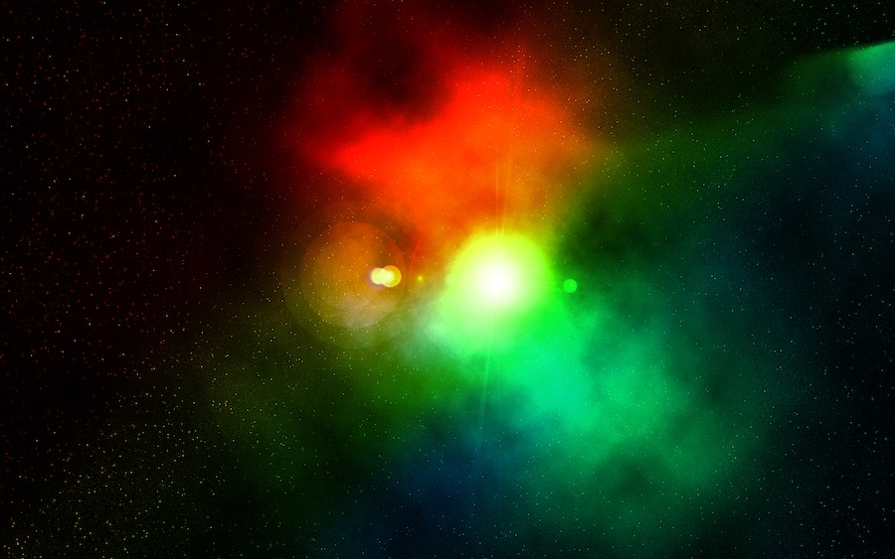
Вважається, що чорні діри постійно випускають антиматерію
У 1974-му році Стівен Хокінг описав гіпотетичний процес випускання різноманітних елементарних частинок, переважно фотонів, чорною дірою. Процес отримав назву «випромінювання Хокінга».
Ідея в тому, що Всесвіт постійно породжує пари виду «частинка-античастинка». Вони отримують енергію для існування і відразу ж анігілюють один з одним в результаті вибуху гамма-випромінювання, яке повертає енергію назад. Весь процес відбувається настільки швидко, що принцип невизначеності Гейзенберга не може його враховувати.

Slide 14
Вважається, що чорні діри постійно випускають антиматерію
Але якщо ці віртуальні пари частинка-античастинка виникають на краю горизонту подій, то одна з них поглинається чорною дірою, а інша може продовжувати вільно існувати. Випромінювання Хокінга увазі, що горизонт подій складається з суміші 50/50 матерії і антиматерії, що, погодьтеся, додає Всесвіту деякою вибуховою краси. Теорія звучала б як марення, якби не була створена однією з найрозумніших людей на планеті: Стівен Хокінг продовжує працювати над виявленням цих частинок і підтвердженням своєї гіпотези.

Slide 15
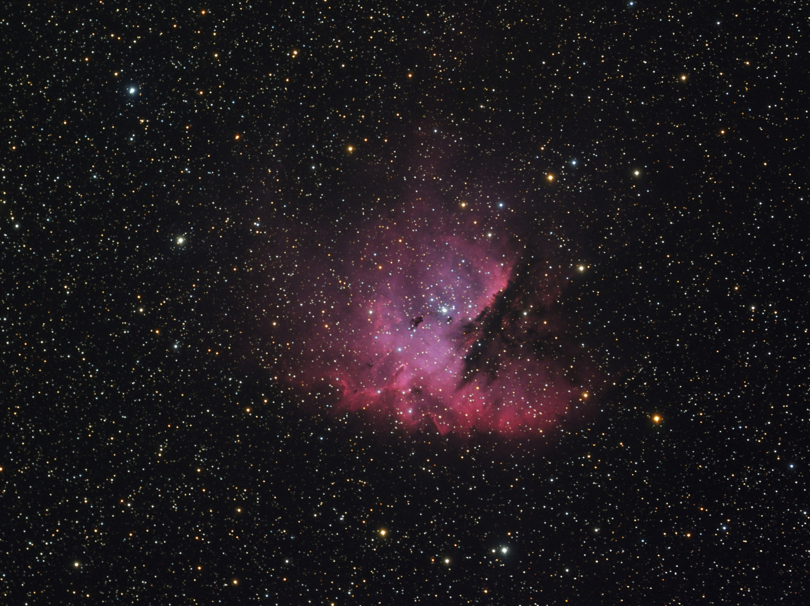
Вони досить гучні
Все, що оточує чорну діру, затягується в цю безодню і одночасно з цим прискорюється. Горизонт подій розганяє частки майже до швидкості світла.
Під час перетину матерією центру горизонту подій виникає чути булькотіння. Цей звук є перетворенням енергії руху в звукові хвилі.
У 2003-муроці астрономи за допомогою космічного рентгенівської обсерваторії Чандра зафіксували звукові хвилі, які виходять від надмасивної чорної діри, розташованої на відстані 250 мільйонів світлових років.

Slide 16
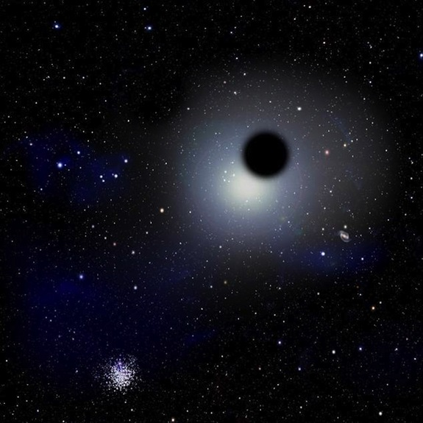
Ніщо не може вислизнути від їх тяжіння
Коли щось (це може бути і планета, і зірка, і галактика, і частинка світла) проходить досить близько від чорної діри, то цей об'єкт неминуче буде захоплений її гравітаційним полем. Якщо щось ще впливає на об'єкт, скажімо, на ракету, сильніше сили тяжіння чорної діри, то він зможе уникнути поглинання.
До тих пір, звичайно, поки воно не досягне горизонту подій. Точки, після якої покинути чорну діру вже неможливо. Для того, щоб залишити горизонт подій, необхідно розвинути швидкість, більшу ніж швидкість світла, а це неможливо.
Це темна сторона чорної діри - якщо вже світло не може її покинути, то ми ніколи не зможемо заглянути всередину.
Вчені вважають, що навіть маленька чорна діра розірве вас на шматки задовго до того, як ви проскочите через горизонт подій. Сила тяжіння тим більше, чим ви ближче до планети, зірки або чорної діри. Якщо ви летите до чорної діри вперед ногами, то сила тяжіння в ваших ступнях буде набагато більше, ніж в голові. Це і розірве вас на частини.

Slide 17
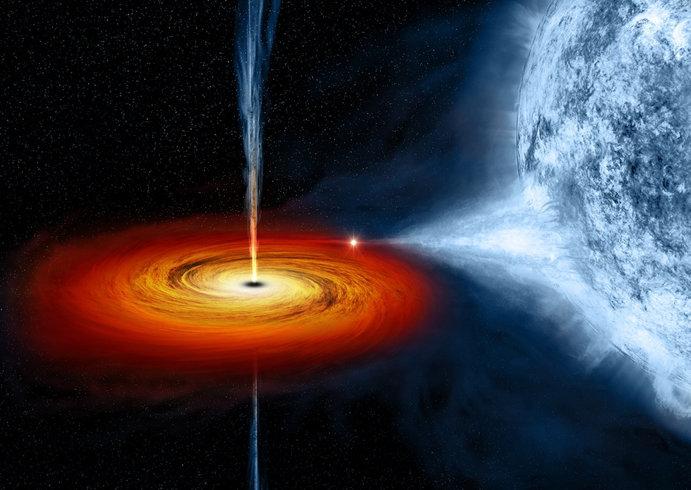
Ми припускаємо, що чорні діри можуть вибухати
За законом збереження енергії за все рано чи пізно доводиться платити, навіть якщо «боржником» є чорна діра, яка повинна якось компенсувати одержувану ззовні енергію. Для великих чорних дір це не проблема: випромінювання Хокінга занадто мало в порівнянні з поглинається ними кількістю космічного речовини. А от малі чорні діри цілком можуть випромінювати енергії більше, ніж споживають.
Якщо ж чорна діра споживає менше матерії, ніж випускає, це в кінцевому рахунку може означати її загибель: у підсумку вона просто вибухне. Але не хвилюйтеся - така чорна діра занадто мала, щоб її вибух міг завдати галактиці серйозної шкоди.

Slide 18
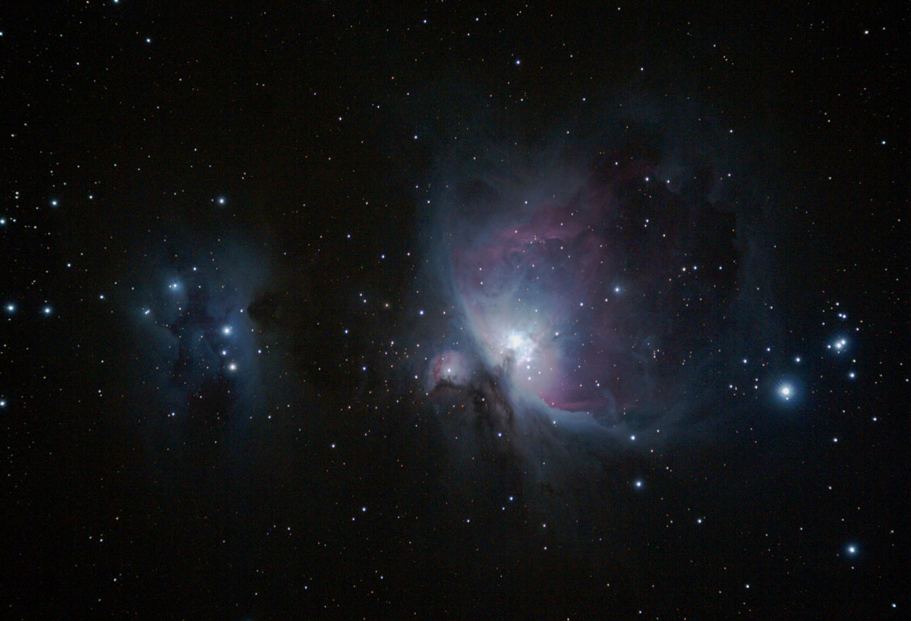
Вони сповільнюють час
Світло огинає горизонт подій, але, в кінцевому рахунку, воно захоплюється в небуття, коли проникає всередину.
Можна описати те, що станеться з годинником, якщо він потрапить всередину чорної діри і вціліє там. У міру наближення до горизонту подій, він будуть сповільнюватися і в кінці кінців повністю зупиниться.
Це заморожування часу відбувається внаслідок гравітаційного уповільнення часу, яке пояснюється теорією відносності Ейнштейна. Сила тяжіння в чорній дірі настільки велика, що вона може уповільнювати час. З точки зору годин, все йде нормально. Годинник пропаде з поля зору, в той час як світло від нього буде ще розтягуватися. Світло буде ставати все більш червоним, довжина хвилі буде збільшуватися і у результаті він вийде за межі видимого спектру.

Slide 19
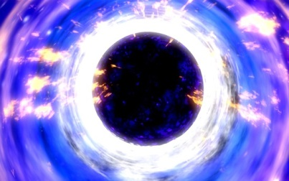
Вони є досконалими виробниками енергії
Чорні діри засмоктують всю навколишню масу. Всередині чорної діри все це пресується настільки сильно, що простір між окремими елементами атомів стискається, і в результаті утворюються субатомні частинки, здатні вилітати назовні. Ці частинки вириваються з чорної діри завдяки лініям магнітного поля, які перетинають горизонт подій.
Виділення часток створює енергію досить ефективним способом. Перетворення маси в енергію цим шляхом в 50 разів набагато більш ефективно, ніж ядерний синтез.

Slide 20
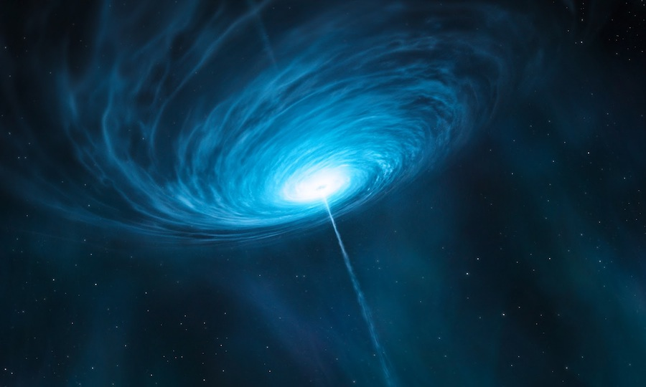
Чорні діри викидають міжгалактичні промені смерті
Всі знають, що чорні діри поглинають будь-яку речовина, що потрапляє в їх гравітаційне поле. Проте мало кому відомо, що вони можуть ще і випускати гігантські промені енергії, схожі на постріл з космічної гармати. Цей струмінь енергії розміром порівнянна з галактикою M 87 - однієї з найбільших і найближчих галактик до нас. Тобто, такий промінь - це струмінь плазми довжиною 5 000 світлових років.
У той час як чорна діра поглинає речовину, вона також вистрілює поляризованими протонними пучками зі швидкістю, близькою швидкості світла. Причини явища поки знаходяться на стадії вивчення, але вже відомо, що процес здійснюється за допомогою поворотного електромагнетизму і зоряної гідродинаміки, що сприяє «пробивання» отворів в тканині простору-часу.

Slide 21
Чорні діри викидають міжгалактичні промені смерті
На фотографії ви бачите парну галактику 3C321, звідки виривається плазмовий промінь. У лівій нижній галактиці рожевого кольору чорна діра в центрі розташована таким чином, що струмінь з неї потрапляє в синій радіохвильової спектр. Це означає, що космічні гамма-промені, рентгенівські промені і релятивістські частинки відкинуло на відстань 20 000 світлових років від галактик. Рожево-синє яскраве пляма - це місце, де струмінь завдала галактиці великий збиток, знищивши на своєму шляху ті планети і зірки, які могли там перебувати.
Цю чорну діру називають «Зіркою смерті» тому що, навіть якщо ви вчений, звиклий відноситися до зоряним вибухів як до рядових подій, коли таке відбувається в реальності, а не в фантастичному фільмі, то вражає уяву набагато більше.

Slide 22
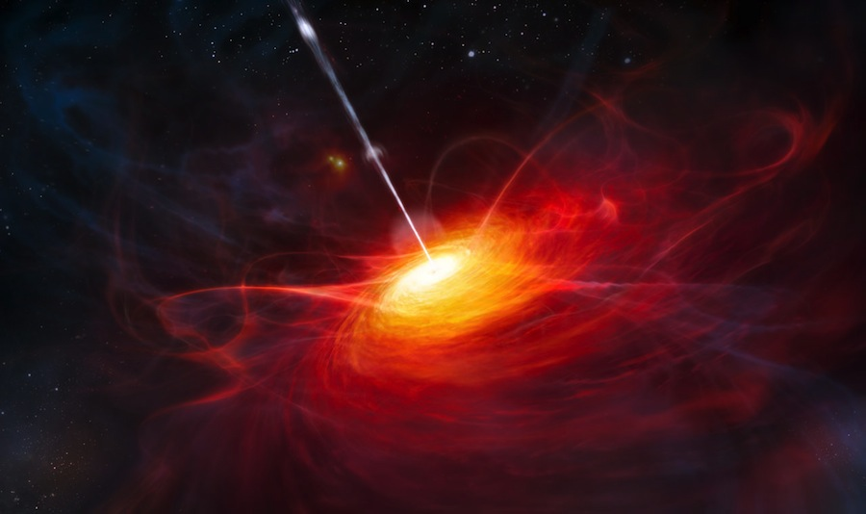
Вони обмежують кількість зірок
Одного разу відомий астрофізик, Карл Саган, сказав: у Всесвіті більше зірок, ніж піщинок на пляжах усього світу. Але схоже, що у Всесвіті всього 10222222 116. 117. зірки.
Це число визначається кількістю чорних дір. Потоки часток, що випускаються чорними дірами, розширюються до міхурів, які поширюються крізь області формування зірок. Області формування зірок - це ділянки газових хмар, які можуть охолоджуватися і утворювати зірки. Потоки частинок нагрівають ці газові хмари і запобігають появі зірок.
Це означає, що існує збалансоване співвідношення між кількістю зірок і активністю чорних дір. Дуже велика кількість зірок розташованих в галактиці зробить її дуже гарячою і вибухонебезпечною для розвитку життя, однак занадто маленька кількість зірок також не сприяє виникненню життя.

Slide 23
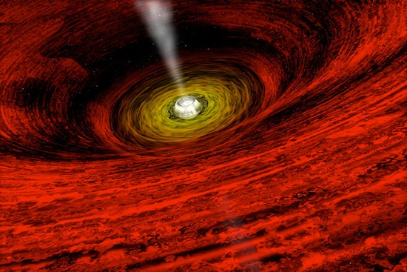
Ми складаємося з одного і того ж матеріалу
Деякі дослідники вважають, що чорні діри допоможуть нам при створенні нових елементів, тому що вони розбивають матерію на субатомні частинки.
Ці частинки беруть участь в утворенні зірок, що в свою чергу веде до створення елементів важче гелію, таких як залізо і вуглець, необхідних для утворення твердих планет і життя. Ці елементи входять до складу всього, що має масу, а значить і нас з вами.

